Slide 1

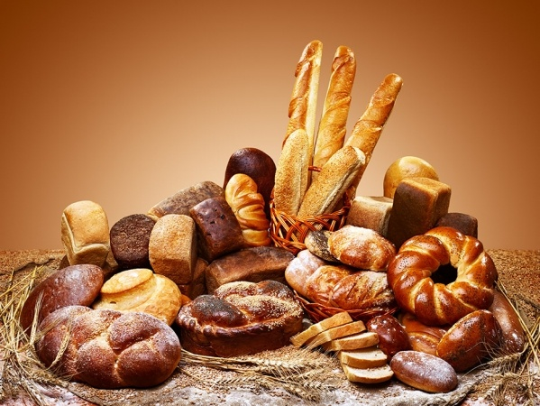
ЗВІДКІЛЯ ХЛІБ ПРИХОДИТЬ
Виховний захід для учнів початкових класів
Вчителя початкових класів
Федоренко О.О.

Slide 2
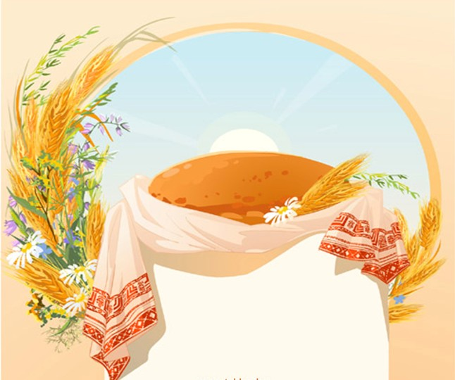
Гостей дорогих стрічаєм

Slide 3
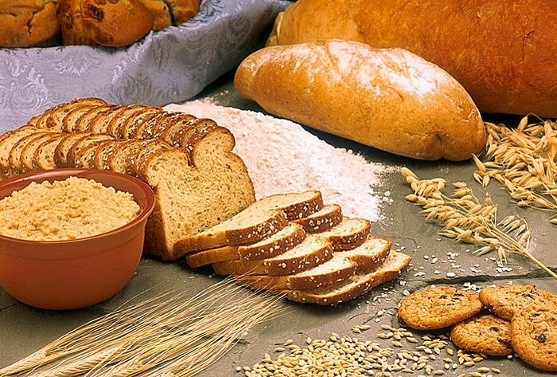
Хліб – усьому голова

Slide 4
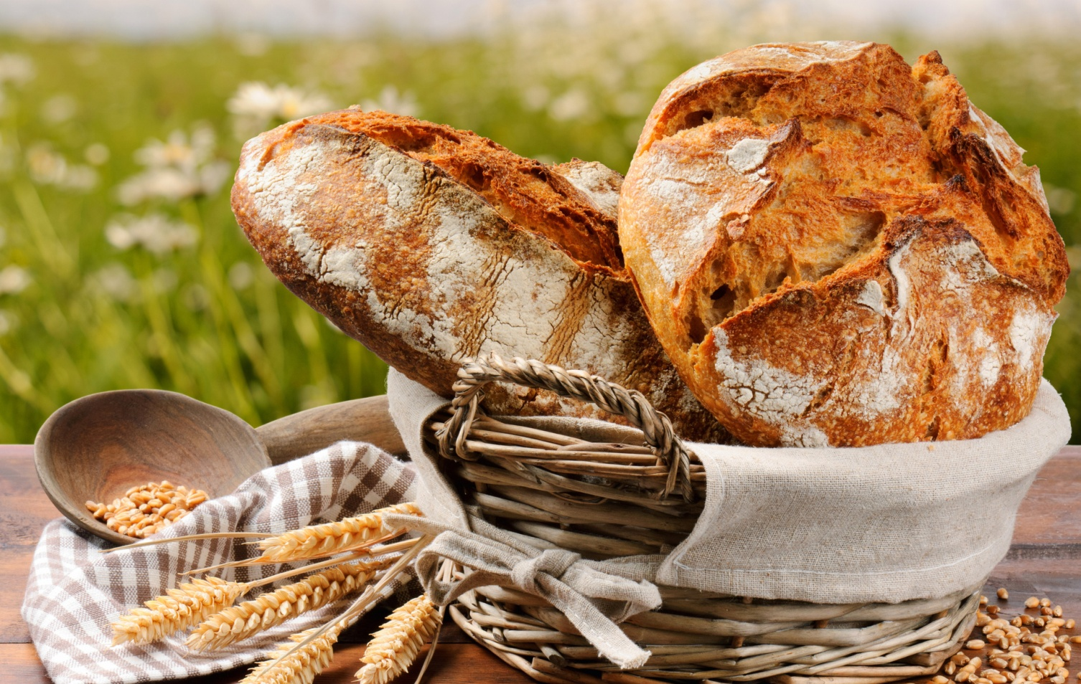

Від зернини – до хлібини

Slide 5

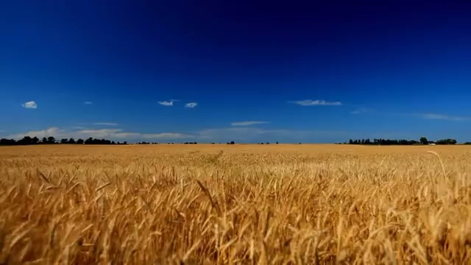

Slide 6




Slide 7

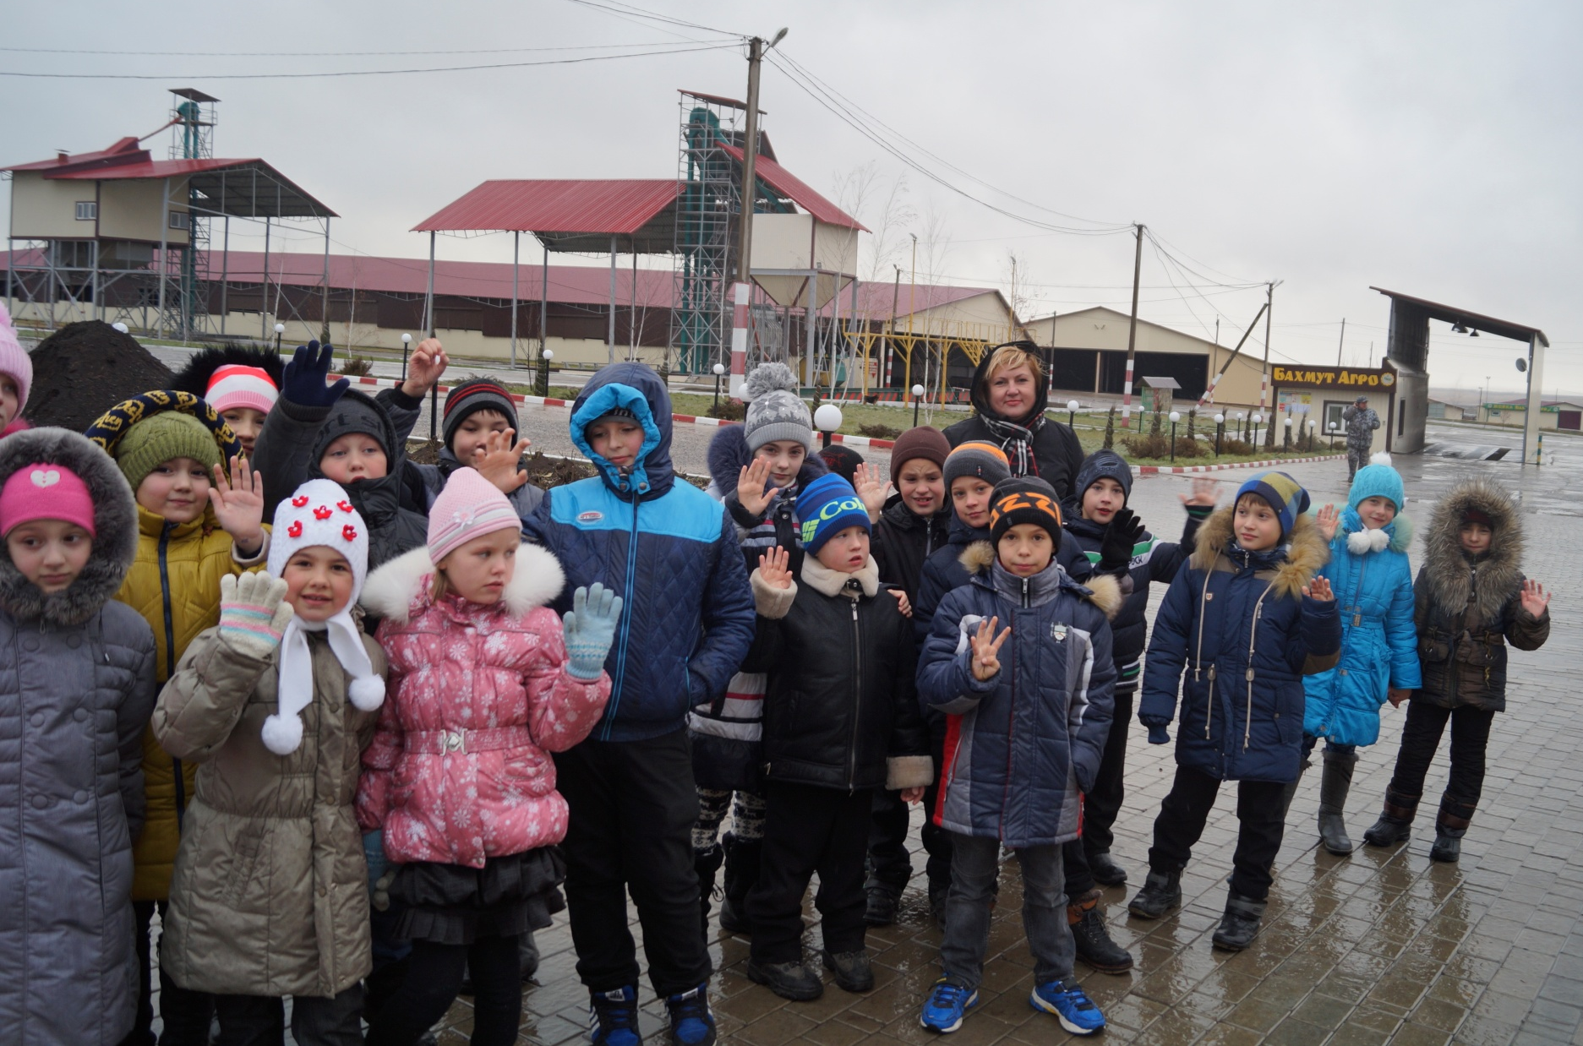

Екскурсія на …

Slide 8
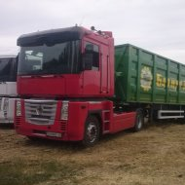
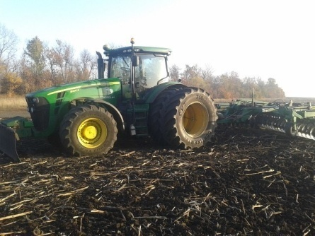
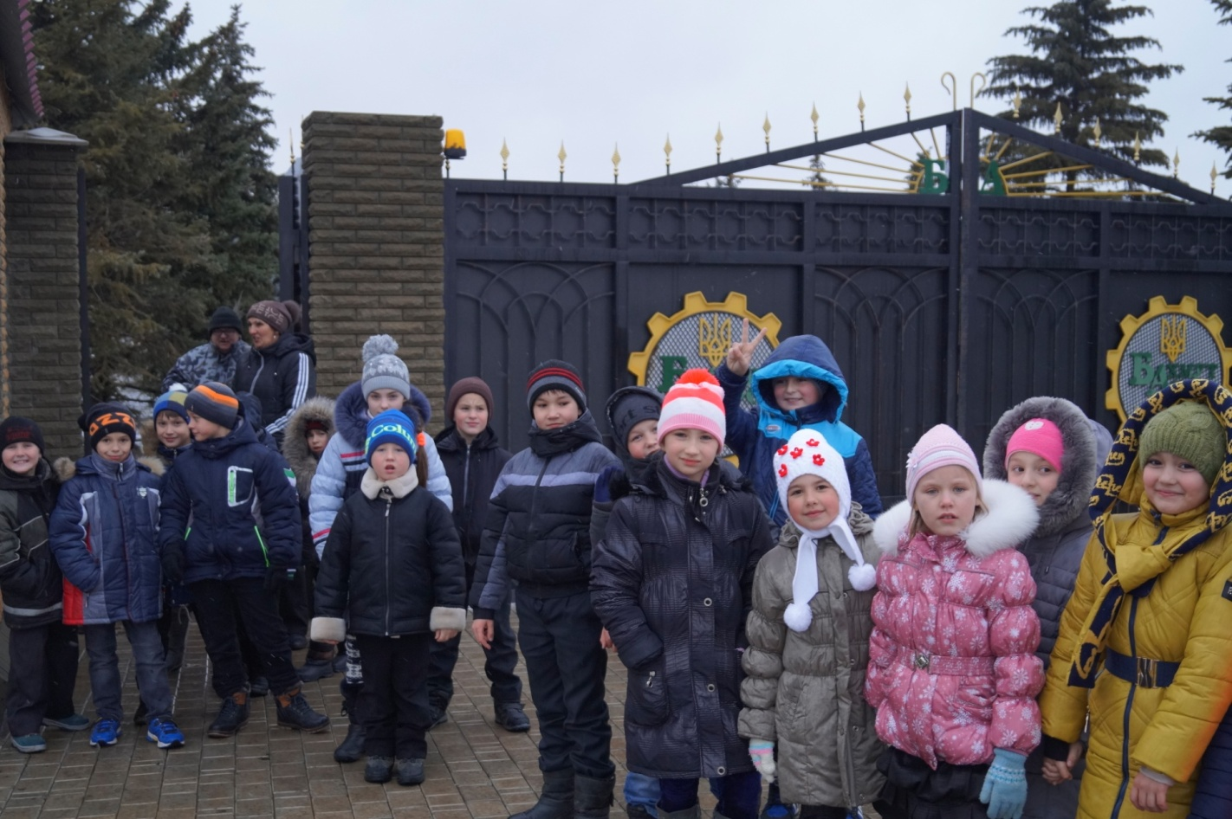
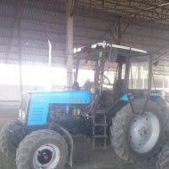
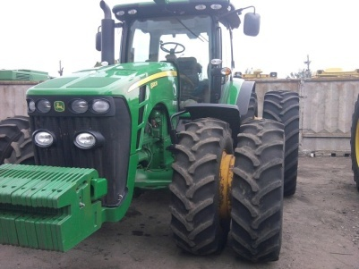

Slide 9
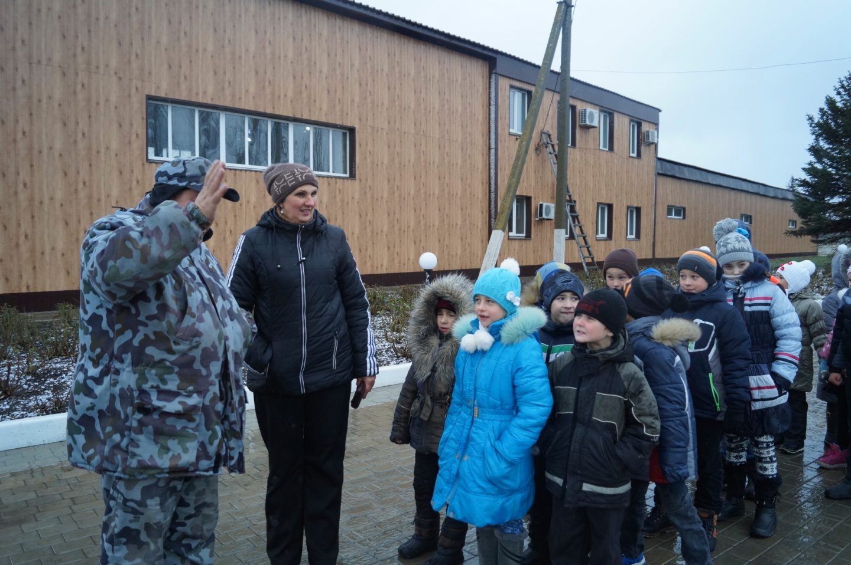
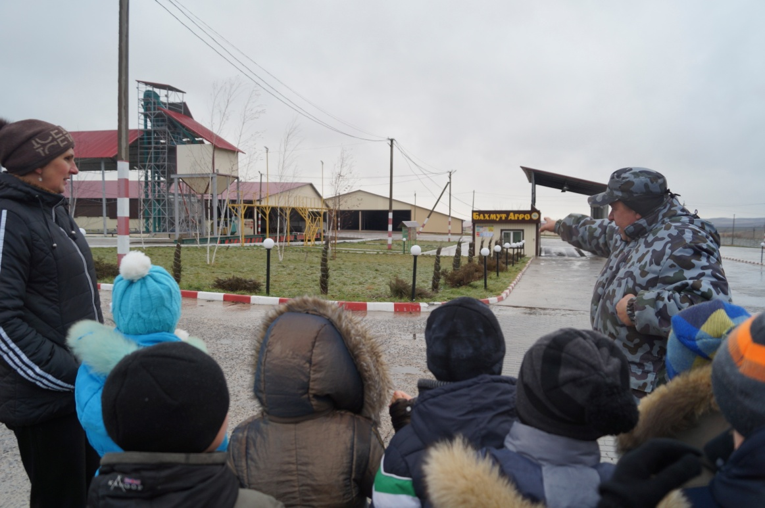

Slide 10
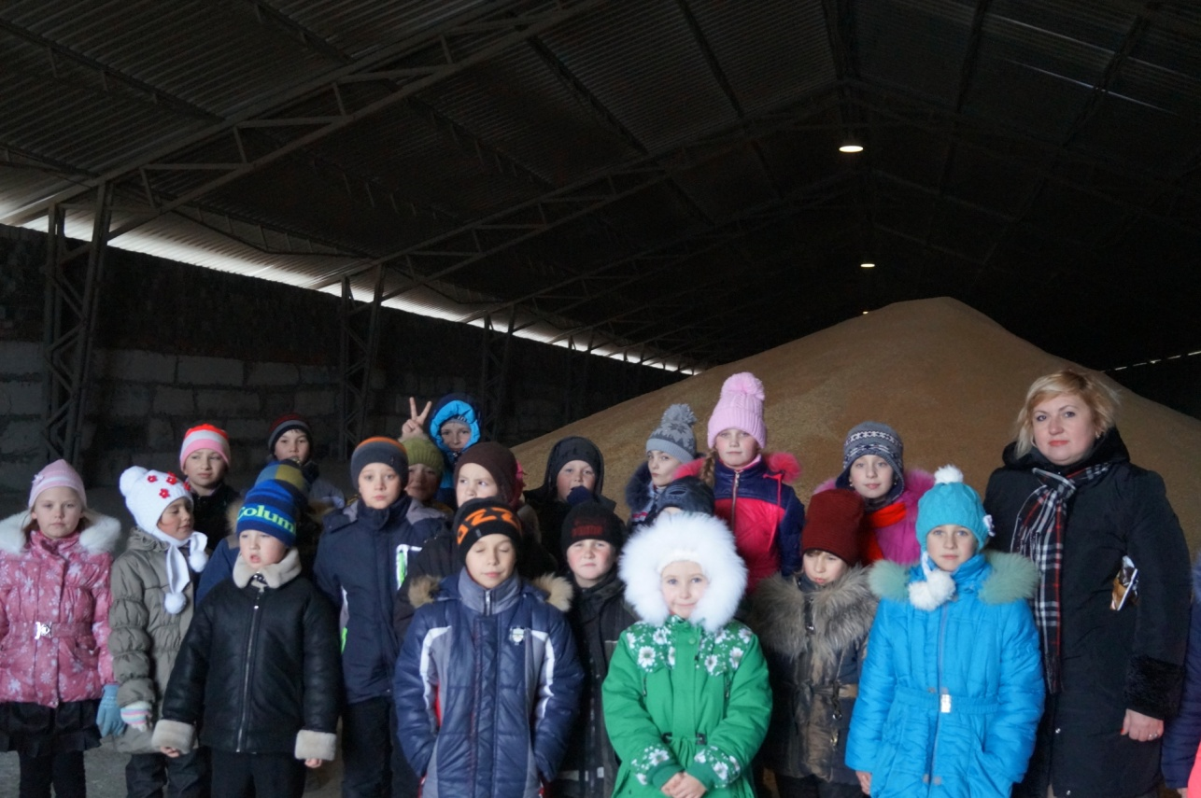
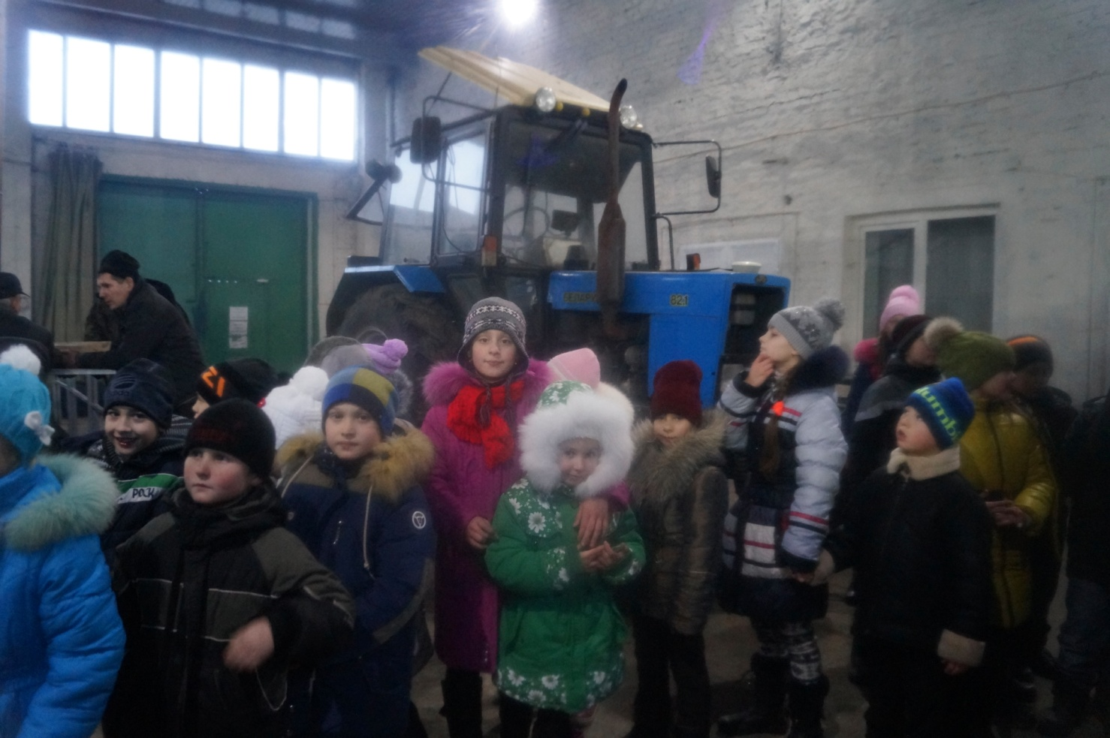

Slide 11
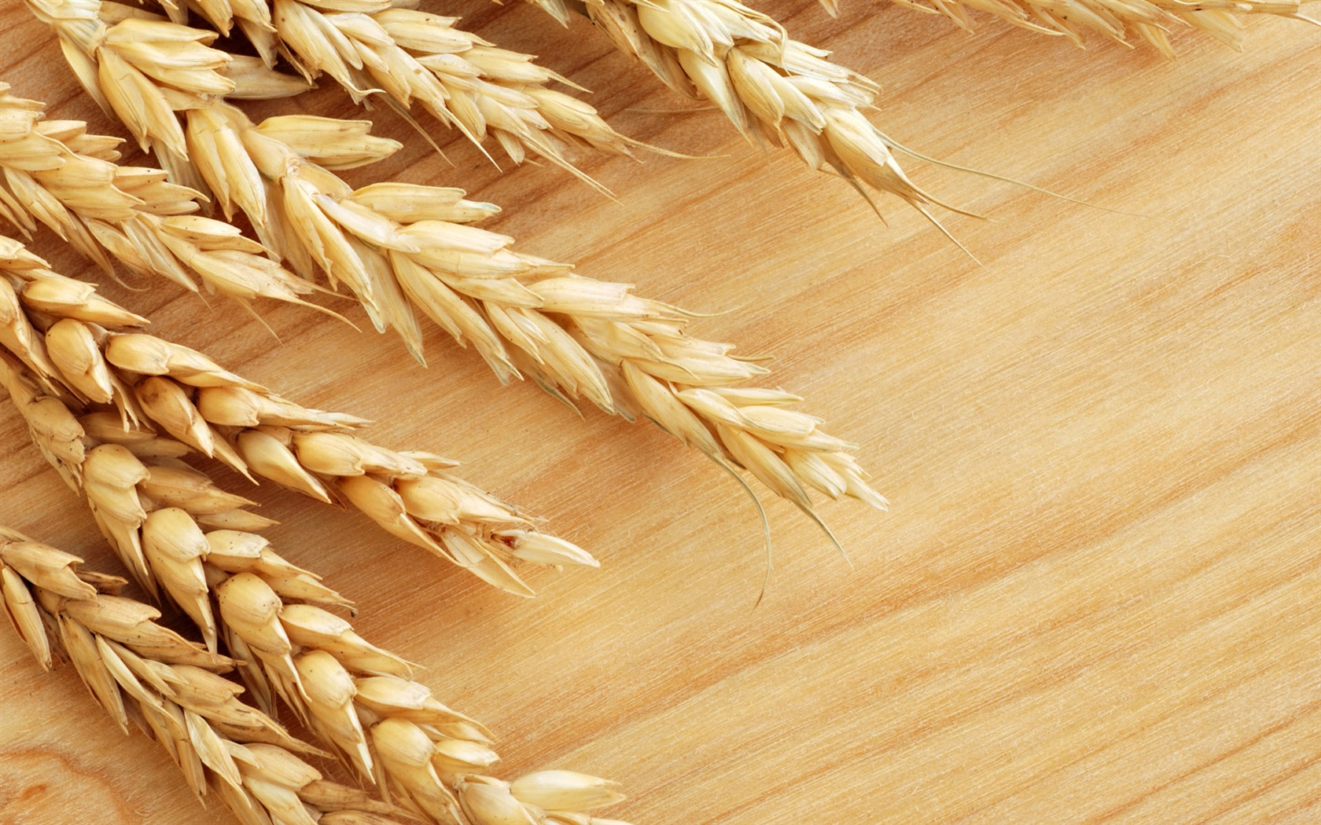

З’єднай прислів’я – збери колосок
Не страшна біда -
вродить рясно.
Хочеш їсти калачі -
білий хліб родить.
На чорній землі
будеш мати зерна гору.
Яка пшениця,
погано, як хліба нема.
Сій вчасно -
така й паляниця.
Посій упору -
не сиди на печі.

Slide 12
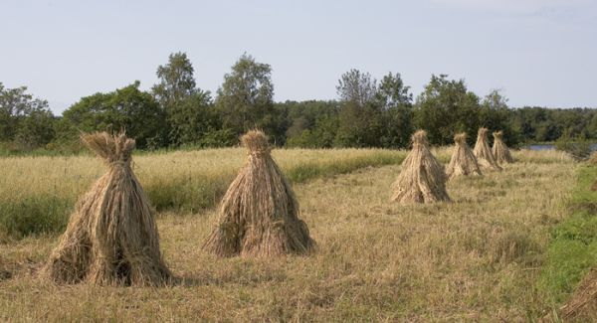
Конкурс “Зав’яжи снопок"

Slide 14

Б
У
Х
А
Н
К
А
М
Л
И
Н
Е
Ц
Ь
Т
І
С
Т
О
Б
У
Б
Л
И
К
П
Е
Ч
И
В
О
Д
І
Р
К
А
Р
О
Г
А
Л
И
К
Б
У
Л
К
А

Slide 16
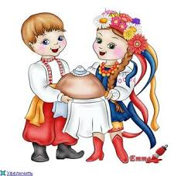

Slide 17
Перегляд відео

Slide 18
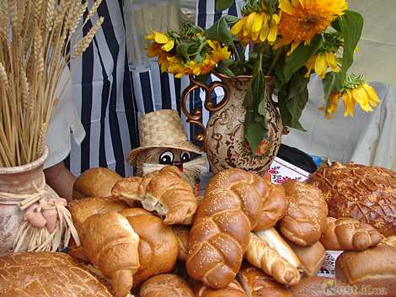
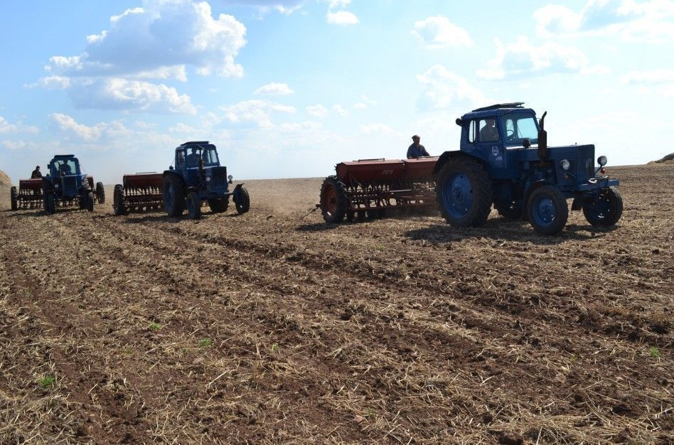
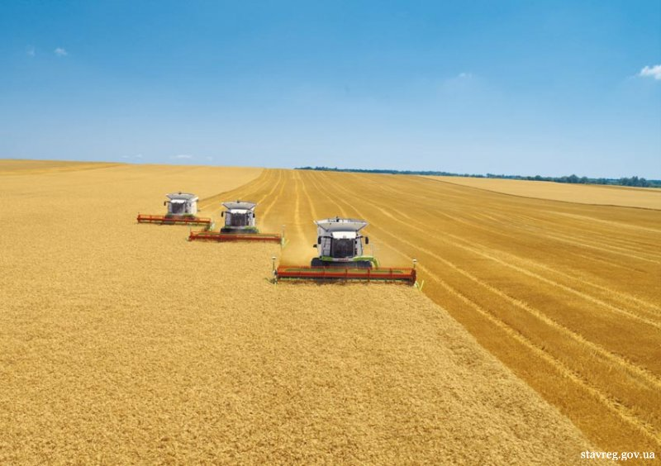
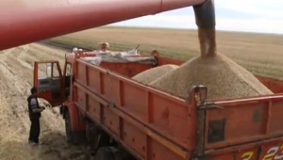
Чим пахне хліб

Slide 19
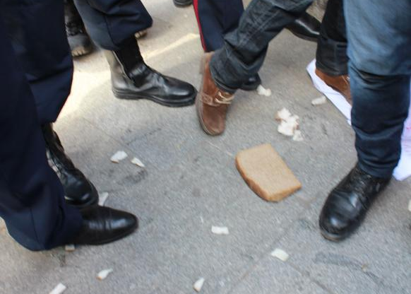
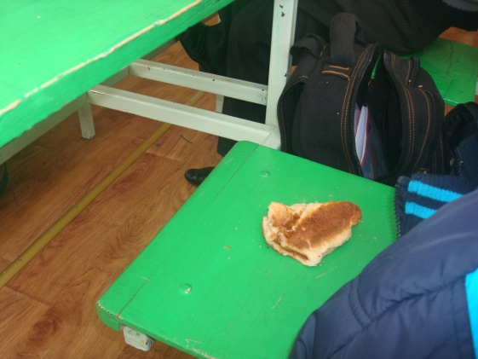
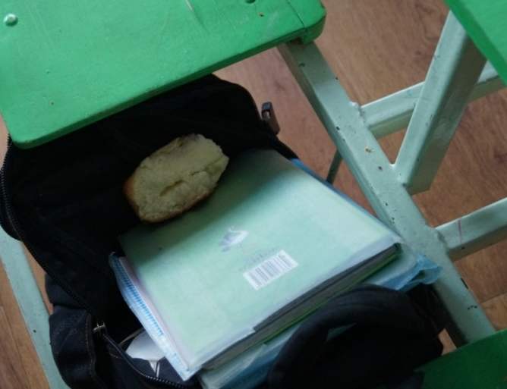
Чому кидаємо його?

Slide 20
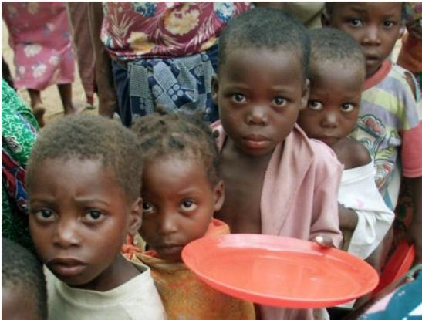
А десь голодне дитинча…

Slide 21
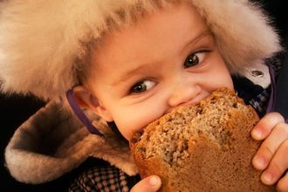
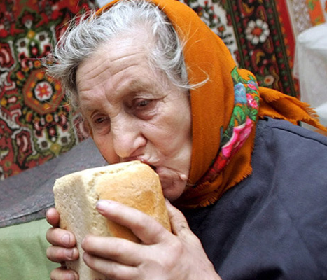
Хліб не черствіє

Slide 22
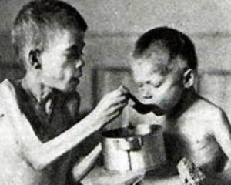

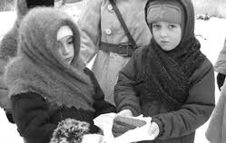
Цінуй хліб!

Slide 23
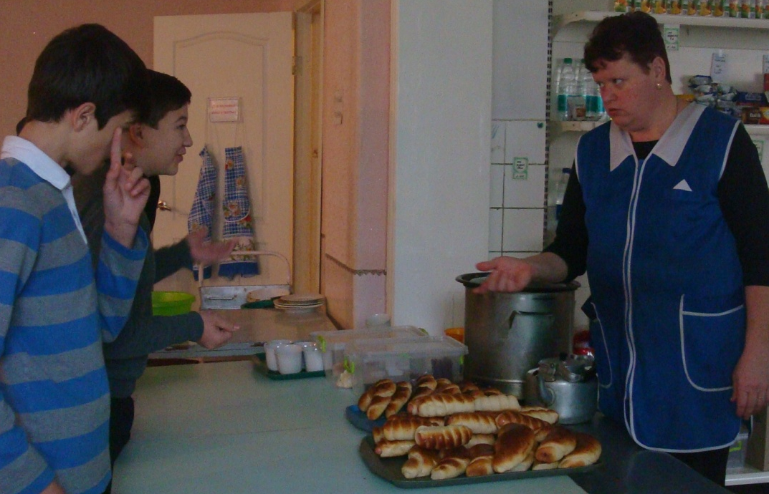
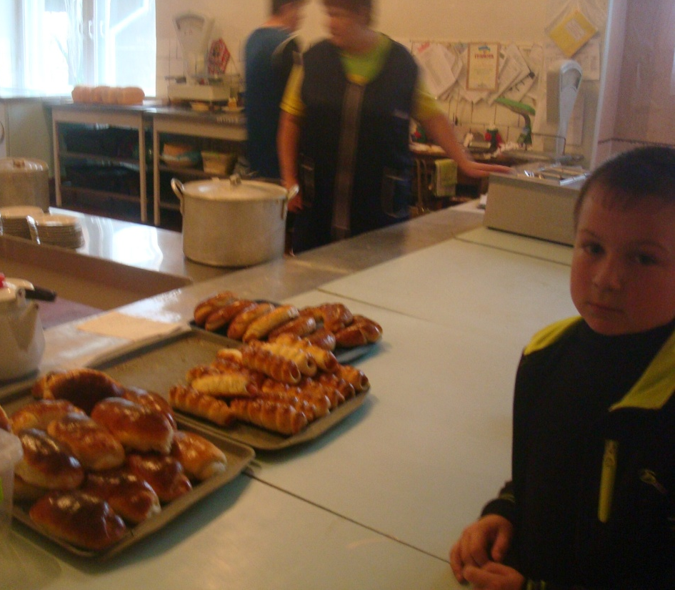
Поважай працю людей!

Slide 24

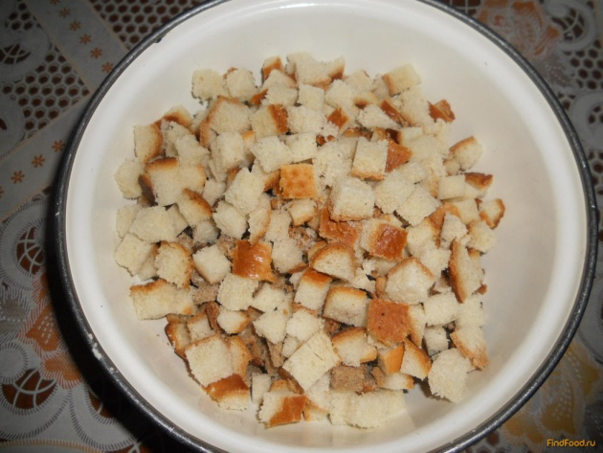
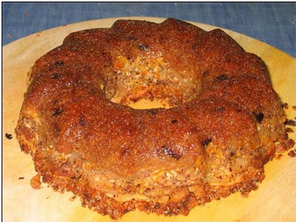
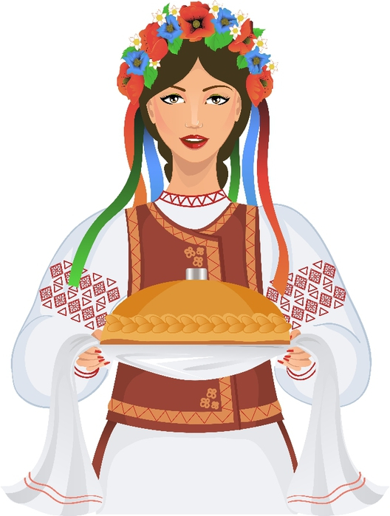

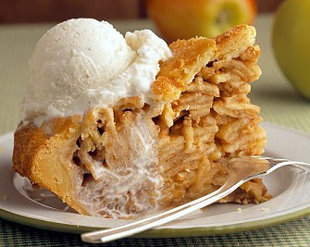
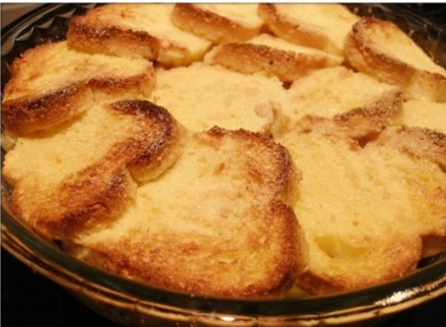

Slide 25
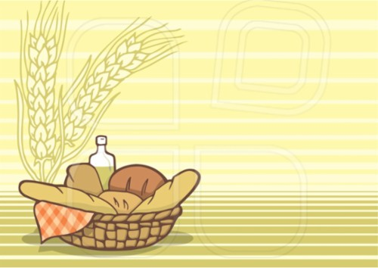

Поради "господарочок", як зберегти хліб свіжим.
1) Купивши хлібину чи її частину в магазині, покладіть в поліетиленовий чистий мішечок.
2) Чорний хліб добре зберігається на тарілці, накритій серветкою.
Дрібка солі оберігатиме хліб від цвілі.
4) Посуд для хліба мийте не рідше двох-трьох разів на тиждень.
Найголовніша порада: не купуйте зайвого хліба, а беріть стільки, скільки зможете з'їсти.

Slide 27
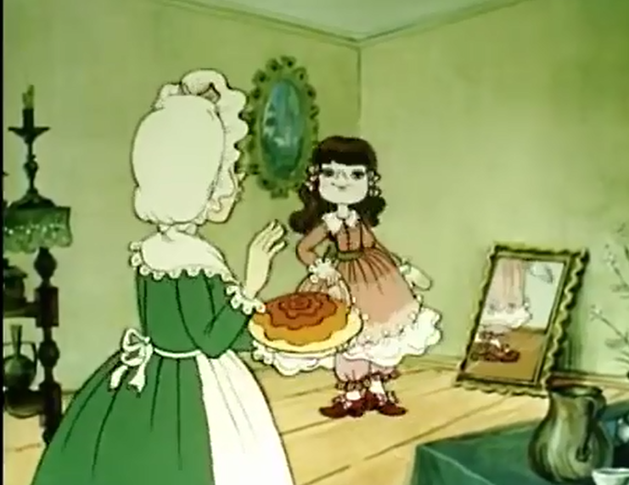
Перегляд відео

Slide 29


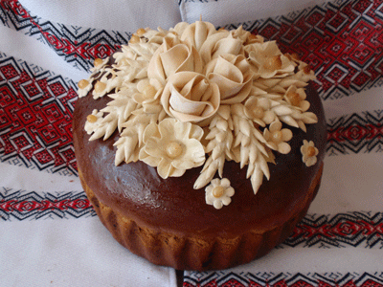

Slide 30

